Slide 1
Definición de Conceptos básicos de hardware
Periféricos
  Son las unidades o dispositivos que permiten a la computadora comunicarse con el exterior, para tanto ingresar como exteriorizar información (datos) mediante operaciones ede transporte o transferencia, conocidas como de entrada/salida (E/S) de datos.
  Aunque a veces son considerados “accesorios” o no esenciales, muchos de ellos son fundamentales para el funcionamiento adecuado de la computadora moderna.
  Por ejemplo, el teclado, el disco duro y el monitor son elementos actualmente imprescindibles; pero no lo son un escáner o un plóter. En los años 80, muchas de las primeras computadoras personales no utilizaban disco duro ni mouse (o ratón), tenían sólo una o dos disqueteras, el teclado y el monitor como únicos periféricos.

Slide 2
Definición de Conceptos básicos de hardware
Dispositivos de entrada de información (E):
  Permiten el ingreso de información, en general, desde alguna fuente externa o por parte del usuario.
  Proveen el medio fundamental para transferir hacia la computadora (más propiamente al procesador) información desde una fuente, sea local o remota. También leer y cargar, en memoria, el sistema operativo y las aplicaciones o programas informáticos, los que, a su vez, ponen operativa la computadora y hacen posible realizar las más diversas tareas.
  Periféricos de entrada mas comunes: teclado, mouse o ratón, escáner, micrófono, cámara web , lectores ópticos de código de barras, Joystick, lectora de CD, DVD o BluRay (sólo lectoras), placas de adquisición/conversión de datos, etc.
  Pueden considerarse como imprescindibles para el funcionamiento, (de manera como hoy se concibe la informática) al teclado, al ratón y algún dispositivo lector de discos; ya que, tan sólo con ellos, el hardware puede ponerse operativo para un usuario. Los otros, son más bien accesorios, aunque en la actualidad pueden resultar de tanta necesidad que son considerados parte esencial de todo el sistema.

Slide 3
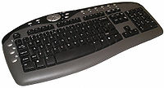
Definición de Conceptos básicos de hardware
Teclado (inalámbrico)
Teclados alámbricos , dos tipos de conectores: USB y PS2.

Slide 4

Definición de Conceptos básicos de hardware
Mouse o ratón.
Dos tipos o tecnologías: ópticos y mecánicos (de bolita). Además también pueden ser alámbricos o inalámbricos.

Slide 5
Definición de Conceptos básicos de hardware
Dispositivos de salida de información (S):
  Permiten emitir o dar salida a la información resultante de las operaciones realizadas por la CPU (procesamiento). Aportan el medio fundamental para exteriorizar y comunicar la información y datos procesados; ya sea al usuario o bien a otro ente destinatario externo, local o remoto.
  Los más comunes son: los monitores clásicos (no de pantalla táctil), las impresoras, los dibujadores (“plotters”), los altavoces (“parlantes”).
  Como imprescindible, puede considerarse al monitor (permite la visualización del estado y oepraciones). Otros, aunque accesorios, son sumamente necesarios para un usuario que opere un computador moderno

Slide 6
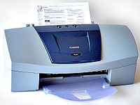
Definición de Conceptos básicos de hardware
Una impresora de inyección de tinta.

Slide 7
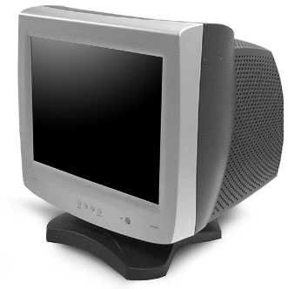
Definición de Conceptos básicos de hardware
Pantalla o “Monitores”:
  CRT (tubo de rayos catdicos)

Slide 8
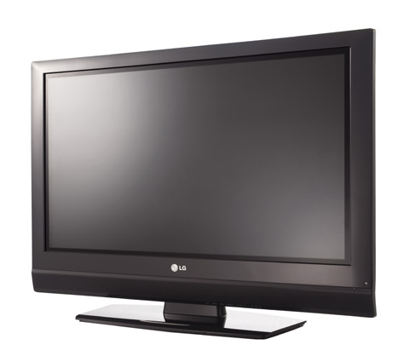
Definición de Conceptos básicos de hardware
  Plasma. Muchas celdas diminutas situadas entre dos paneles de cristal que contienen una mezcla de gases nobles (neón y xenón), la cual se convierte eléctricamente en plasma y provoca que una substancia fosforescente (que no es fósforo) emita luz.

Slide 9
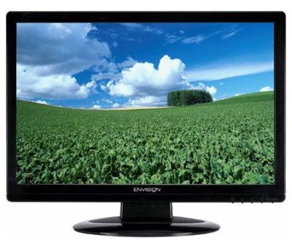
Pantalla LCD (Cristal Liquid Display). Cada píxel de un LCD típicamente consiste de una capa de moléculas alineadas entre dos electrodos transparentes y dos filtros de polarización cuyos ejes de transmisión de cada uno, están (en la mayoría de los casos) perpendiculares entre sí. Sin cristal líquido entre el filtro polarizante, la luz que pasa por el primer filtro sería bloqueada por el segundo (cruzando) polarizador.

Slide 10
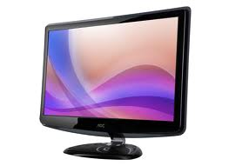
Pantalla LED (light emitter diode). Paneles o módulos de ledes (diodos emisores de luz) monocromáticos (ledes de un solo color) o policromáticos (formados a su vez por ledes RGB (los colores primarios: rojo, verde y azul de las pantallas o proyectores), u otras configuraciones). Dichos módulos, en conjunto, forman píxeles y de esta manera se pueden mostrar caracteres, textos, imágenes y hasta vídeo, dependiendo de la complejidad de la pantalla y el dispositivo de control.

Slide 11
Definición de Conceptos básicos de hardware
Dispositivos en entrada y salida conjunta:
  Pantallas tactiles (“touchscreen”)

